Slide 1
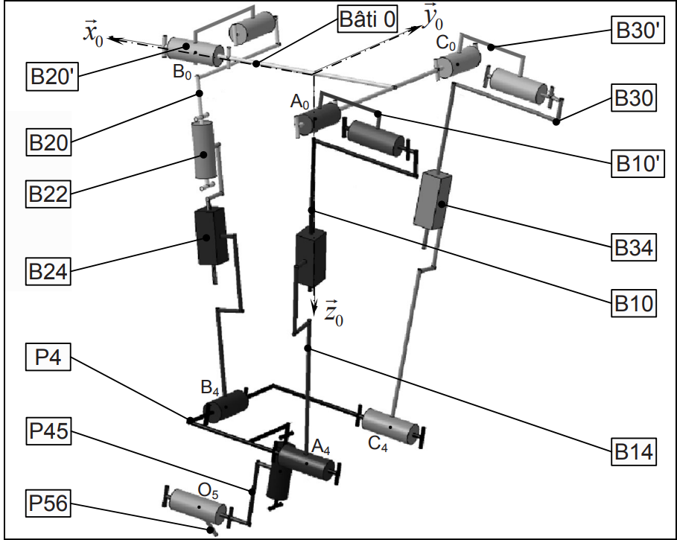















Pivot axe $\left(?,\vec{?}\right)$
0
Pivot axe $\left(?,\vec{?}\right)$
Pivot axe $\left(?,\vec{?}\right)$
B_{10’}
B_{20’}
B_{30’}
Pivot axe $\left(?,\vec{?}\right)$
Pivot axe $\left(?,\vec{?}\right)$
Pivot axe $\left(?,\vec{?}\right)$
B₁₀
B₂₀
B₃₀
Pivot axe $\left(?,\vec{?}\right)$
Glissière direction $\vec{?}$
B₂₂
Glissière direction $\vec{?}$
Glissière direction $\vec{?}$
B₁₄
Pivot axe $\left(?,\vec{?}\right)$
B₂₄
B₃₄
Pivot axe $\left(?,\vec{?}\right)$
Pivot axe $\left(?,\vec{?}\right)$
P₄
Pivot axe $\left(?,\vec{?}\right)$
P₄₅
Pivot axe $\left(?,\vec{?}\right)$
P₅₆

Slide 2

$$\vec{v}$$
$$\vec{y}$$
$$\vec{z_{1}}$$
$$\vec{z}$$
$$\vec{y_{1}}$$
$$\vec{w}$$
$$ψ$$
$$\vec{u}$$
$$θ$$
$$\vec{w}$$
$$φ$$
$$\vec{x_{1}}$$
$$\vec{x}$$
$$\vec{v}$$
$$\vec{u}$$
$$\vec{z}$$
$$\vec{u}$$
$$\vec{z_{1}}$$

